Slide 1
Επιμορφωτική Eνότητα 18
Φύση της διερεύνησης:
διάφορα είδη διερεύνησης

Slide 2
Εισαγωγή στο έργο CEYS (χρησιμοποιήστε ανάλογα με το πλαίσιο)
Ευρωπαϊκό έργο Erasmus+
Εταίροι σε Βέλγιο, Ελλάδα, Ρουμανία, ΗΒ
Συνέχιση του έργου «Creative Little Scientists» (Δημιουργικοί Μικροί Επιστήμονες) http://www.creative-little-scientists.eu
Στόχοι
  Ανάπτυξη της πορείας εξέλιξης του/της δασκάλου/ας και ανάπτυξη του συνοδευτικού υλικού
  Προώθηση της χρήσης δημιουργικών προσεγγίσεων στη διδασκαλία των φυσικών επιστημών στην προσχολική εκπαίδευση και στα πρώτα χρόνια της δημοτικής εκπαίδευσης (μέχρι την ηλικία των οκτώ)
Notes:
As indicated – it aims to develop a European teacher professional development course and accompanying materials to promote the use of creative approaches in teaching science in preschool and early primary education (up to age of eight).
It is a continuation of the project Creative Little Scientists, an FP7 EU project, where curriculum design principles to foster inquiry and creativity in science education were designed.

Slide 3
Σκεπτικό της ενότητας
Αυξανόμενη έμφαση διεθνώς στις διερευνητικές προσεγγίσεις στη διδασκαλία και τη μάθηση των φυσικών επιστημών
Αναγνώριση του ρόλου της δημιουργικότητας στις φυσικές επιστήμες και στη διδασκαλία και μάθηση των φυσικών επιστημών
Αυξανόμενη έμφαση στη σημασία του να αναπτύσσουν τα παιδιά ιδέες για τη φύση της επιστήμης
Συνεχής διάλογος σχετικά με
  Διάφορα είδη διερεύνησης στις φυσικές επιστήμες
  Στρατηγικές παρουσίασης της φύσης της επιστήμης και των διάφορων τρόπων εργασίας των επιστημόνων στα παιδιά
  Διάφοροι σκοποί των πρακτικών δραστηριοτήτων στις φυσικές επιστήμες
  Ο ρόλος του ενήλικα στην υποστήριξη των παιδιών στη λήψη αποφάσεων και στη δημιουργικότητα στη διερεύνηση.

Slide 4
Στόχοι της ενότητας
Να βελτιώσει τη γνώση για τις διάφορες προσεγγίσεις στη διερευνητική εκπαίδευση στις φυσικές επιστήμες
Να διακρίνει τους διαφορετικούς σκοπούς των πρακτικών δραστηριοτήτων – σχετικά με την ανάπτυξη δεξιοτήτων, διαδικασιών, εννοιών ή συμπεριφορών σε σχέση με τις φυσικές επιστήμες
Να εξετάσει το ρόλο του/της δασκάλου/ας στην ενίσχυση των παιδιών στη λήψη των αποφάσεών τους στις έρευνες και στο συσχετισμό ερωτήσεων, στο σχεδιασμό, την αξιολόγηση αποδεικτικών στοιχείων και τον αναστοχασμό των συμπερασμάτων.
Να σκεφτούν οι συμμετέχοντες τρόπους με τους οποίους οι έρευνες στην τάξη μπορούν να βοηθήσουν τα παιδιά να κατανοήσουν καλύτερα τη φύση της επιστήμης και τους διάφορους τρόπους εργασίας των επιστημόνων.

Slide 5
Σύνδεση με τις αρχές σχεδιασμού περιεχομένου και τα αποτελέσματα 1
2.Η εκπαίδευση των δασκάλων πρέπει να παρέχει στους δασκάλους δεξιότητες και ικανότητες πραγματοποίησης πρακτικών ερευνών στις φυσικές επιστήμες μέσα στην τάξη.
  2.2 Οι δάσκαλοι πρέπει να γνωρίζουν πιο πολλές λεπτομέρειες για τη φύση της διερεύνησης και των ερευνών στην πρώιμη σχολική εκπαίδευση στις φυσικές επιστήμες για να μπορούν να αναγνωρίζουν τις ευκαιρίες που προσφέρουν και για τη δημιουργική μάθηση και για την ανάπτυξη της δημιουργικότητας των παιδιών.
3.Η εκπαίδευση των δασκάλων πρέπει να προάγει την κατανόηση των δασκάλων για τη φύση της επιστήμης και για τον τρόπο εργασίας των επιστημόνων, απέναντι σε στερεότυπες εικόνες για την επιστήμη και τους επιστήμονες.
  3.1 Οι δάσκαλοι/ες πρέπει να μπορούν να προάγουν την κατανόηση των παιδιών για τη φύση της επιστήμης και για τον τρόπο εργασίας των επιστημόνων, απέναντι σε στερεότυπες εικόνες για την επιστήμη και τους επιστήμονες.

Slide 6
Σύνδεση με τις αρχές σχεδιασμού περιεχομένου και τα αποτελέσματα 2
6.Η εκπαίδευση των δασκάλων πρέπει να παρέχει γνώση του παιδαγωγικού περιεχομένου για να ενθαρρύνει τη διερεύνηση και την επίλυση προβλημάτων στην εκπαίδευση στις φυσικές επιστήμες.
  6.1 Οι δάσκαλοι πρέπει να γνωρίζουν όλα τα σημαντικά στοιχεία της διερεύνησης και της επίλυσης προβλημάτων (ερωτήσεις, σχεδιασμός ή προγραμματισμός ερευνών, συλλογή αποδεικτικών στοιχείων, ανάπτυξη συσχετισμών, εξήγηση αποδείξεων, παρουσίαση και αναστοχασμός εξηγήσεων), τους διαφορετικούς σκοπούς τους, τους διαφορετικούς βαθμούς δόμησης και καθοδήγησης (π.χ. ανοιχτές, καθοδηγούμενες και δομημένες διερευνήσεις), και τις διάφορες ευκαιρίες δημιουργικότητας που προσφέρουν.
  6.5 Οι δάσκαλοι/ες πρέπει να μπορούν να ενισχύουν τις ευκαιρίες των παιδιών για αυτενέργεια και δημιουργικότητα στη μάθηση, τη διερεύνηση και την επίλυση προβλημάτων – ιδιαίτερα να προωθούν τη σημασία του να λαμβάνουν τα παιδιά τις δικές τους αποφάσεις κατά τις διερευνητικές διαδικασίες, να συσχετίζουν τα ίδια ερωτήσεις, να σχεδιάζουν και να αξιολογούν αποδεικτικά στοιχεία και να αναστοχάζονται τα αποτελέσματα.

Slide 7
Σύνδεση διερευνητικής εκπαίδευσης στις φυσικές επιστήμες και δημιουργικών προσεγγίσεων
Διερευνητική εκπαίδευση στις φυσικές επιστήμες
Δημιουργικές προδιαθέσεις
Αίσθηση πρωτοβουλίας
Κίνητρο
Δυνατότητα να παράγουν κάτι νέο
Δυνατότητα να κάνουν συσχετισμούς
Φαντασία
Περιέργεια
Δυνατότητα να εργάζονται από κοινού
Δεξιότητες σκέψης
(για παράδειγμα Chappell et al 2008)
Ερωτήσεις
Σχεδιασμός και προγραμματισμός ερευνών
Συλλογή αποδεικτικών στοιχείων
Δυνατότητα να κάνουν συσχετισμούς
Εξήγηση αποδεικτικών στοιχείων
Παρουσίαση ερμηνειών
(για παράδειγμα Minner et al 2010)
Creative Little Scientists, 2012

Slide 8
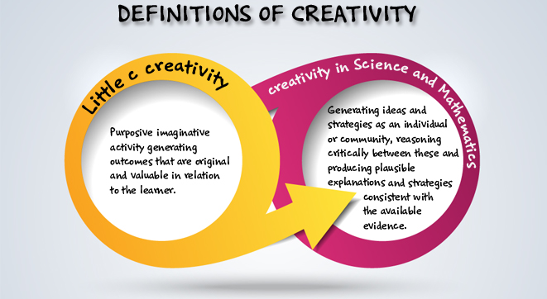
Δημιουργικότητα στις φυσικές επιστήμες και στα μαθηματικά στην πρώιμη παιδική ηλικία
Creative Little Scientists (2014)
Notes:
Ορισμός της Δημιουργικότητας:
H σκόπιμη διαδικασία της φαντασίας η οποία παράγει πρωτότυπα και αξιόλογα αποτελέσματα για το μαθητή.
Ορισμός της Δημιουργικότητας στις Φυσικές Επιστήμες:
Η γένεση ιδεών και στρατηγικών ως άτομο ή ως κοινότητα, η κριτική επιχειρηματολογία μεταξύ αυτών και η παραγωγή αληθοφανών εξηγήσεων και στρατηγικών σύμφωνων με τα διαθέσιμα στοιχεία.

Slide 9
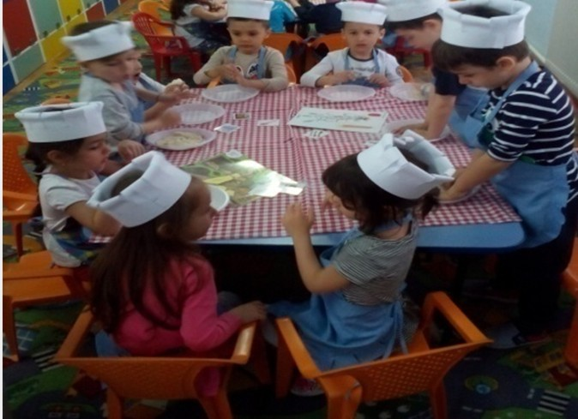
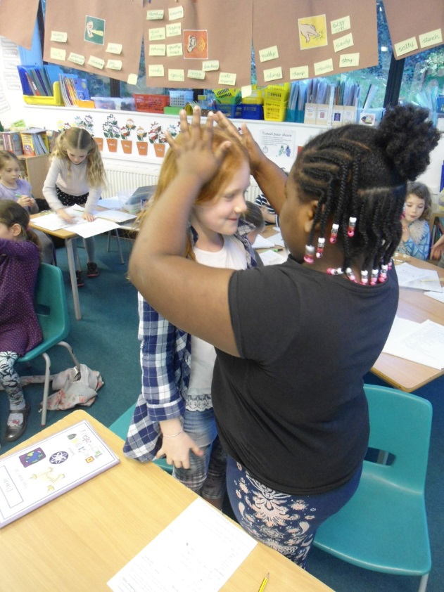
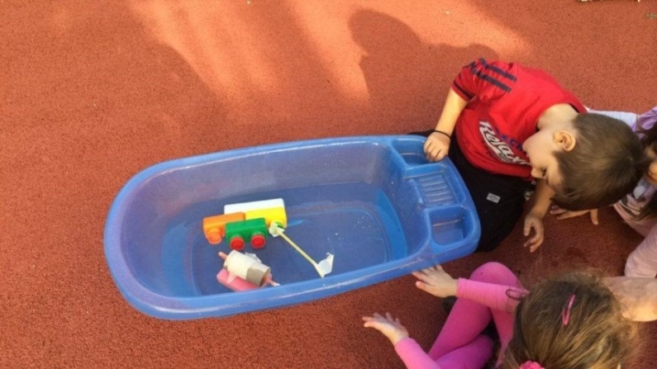
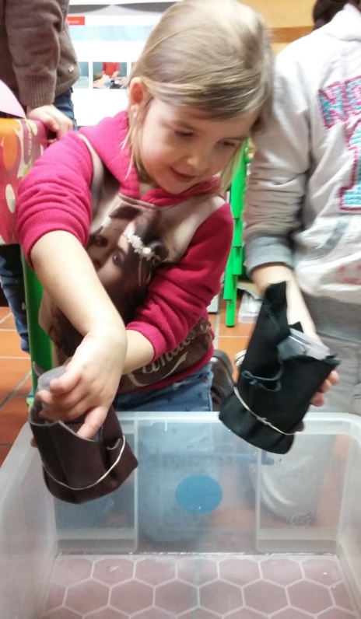
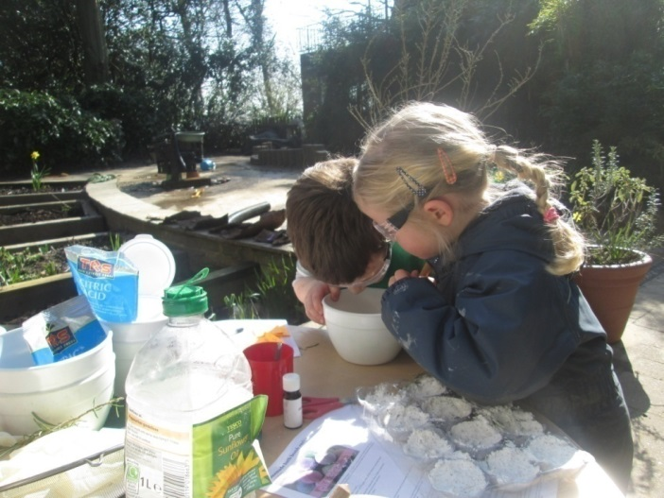
Ρουμανία:
Φτιάχνουμε ψωμί τώρα αμέσως!
Ελλάδα: Πλοία
Αγγλία:
Σκελετοί
Ενισχύοντας τη διερεύνησης
σε διαφορετικά περιβάλλοντα
Αγγλία:
Μπάλες οξυγόνου
Βέλγιο: Αντοχή στο νερό
Notes:
Moderated examples from CEYS partners- opportunities for children’s inquiry and creativity linked to CLS definitions.
Illustrate children’s active engagement and key role of exploration as a starting points for investigations over time.
These are the kinds of experiences common across the partner countries – a key issue has been how to make the most of these.

Slide 10
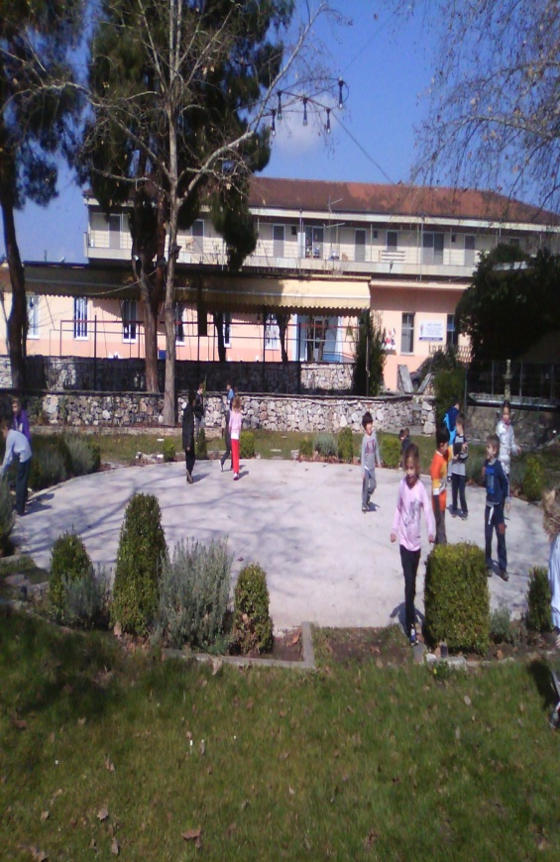
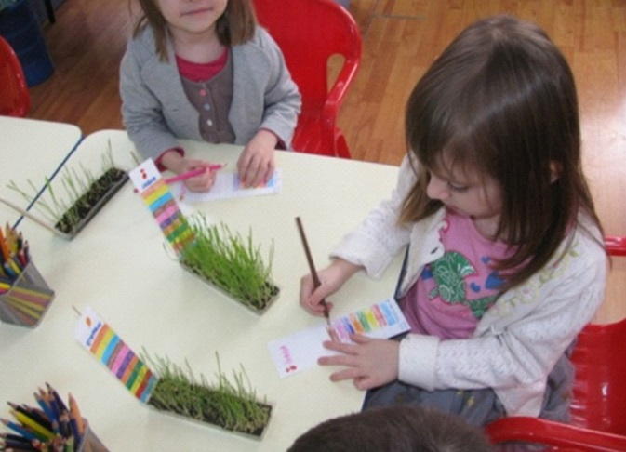
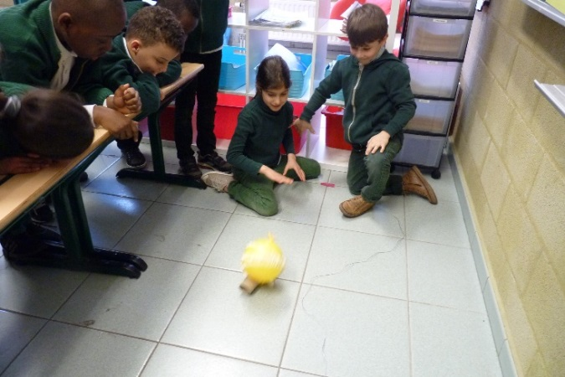
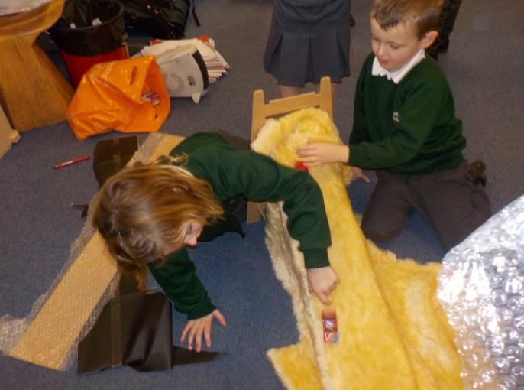
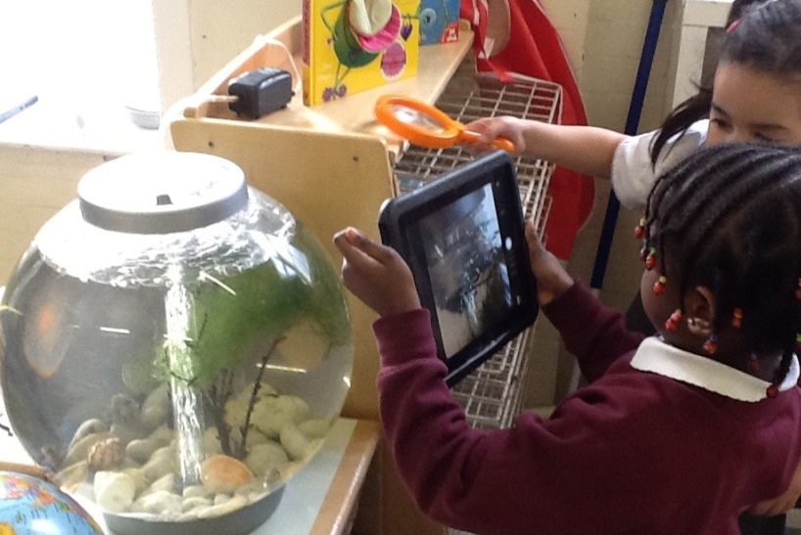
Βέλγιο:
Ένα φύσημα αέρα
Ρουμανία:
Βλάστηση και ανάπτυξη
Ελλάδα:
Φυτά στο περιβάλλον
Αγγλία:
Ο κύκλος ζωής του βατράχου
Αγγλία:
Καθ' οδόν

Slide 11
Περίγραμμα ενότητας
Ανταλλαγή εμπειριών από πρακτικές δραστηριότητες στις φυσικές επιστήμες – υπογράμμιση των διαφορετικών σκοπών των πρακτικών δραστηριοτήτων
Διεξαγωγή ερευνών – σύνδεση με τους διαφορετικούς τρόπους εργασίας των επιστημόνων και με τη φύση της επιστήμης
Συζήτηση παραδειγμάτων από την τάξη – αποδεικτικά στοιχεία των διερευνητικών δεξιοτήτων, της λήψης αποφάσεων από τα παιδιά, των ειδών διερεύνησης
Ευκαιρίες δημιουργικότητας για τα παιδιά και σύνδεση με τη φύση της επιστήμης
Επιπτώσεις για το μελλοντικό σχεδιασμό – σκοποί των πρακτικών δραστηριοτήτων, είδη ερευνών
Αναστοχασμός της ενότητας

Slide 12
Ανταλλαγή παραδειγμάτων πρακτικών δραστηριοτήτων που έχετε πραγματοποιήσει/παρατηρήσει στις φυσικές επιστήμες
Εργαστείτε σε ομάδες των 4 ατόμων
Ατομικά – καταγράψτε σε αυτοκόλλητα χαρτάκια παραδείγματα πρακτικών δραστηριοτήτων που έχετε πραγματοποιήσει/παρατηρήσει και κολλήστε τα στο φύλλο A2 πάνω στο τραπέζι.
Σε ομάδα – Δείτε αν μπορείτε να τα ταξινομήσετε – Υπάρχουν κοινά θέματα ή διαφορές;
  Ποιοι ήταν οι σκοποί αυτών των δραστηριοτήτων (δεξιότητες, διαδικασίες, συμπεριφορές, γνώσεις και κατανόηση σχετικά με τις φυσικές επιστήμες);
  Σε ποιο βαθμό έλαβαν τα παιδιά τις αποφάσεις;
  Σημειώστε τυχόν ζητήματα που προέκυψαν.
Δώστε πληροφορίες ανατροφοδότησης σε όλη την ομάδα

Slide 13
Διαφορετικοί σκοποί πρακτικών δραστηριοτήτων
Βασικές δεξιότητες - ανάπτυξη δεξιοτήτων και τεχνικών
Παρατήρηση – εξερεύνηση, περιγραφή, διαλογή και ταξινόμηση
Αποτύπωση – αποτύπωση ή αναπαράσταση μιας έννοιας/διαδικασίας
Έρευνα – προκύπτει από το παιχνίδι, τυχαία συμβάντα, λόγια άλλων παιδιών, τις ερωτήσεις των παιδιών ή νέα επιστημονική γνώση. Τα παιδιά συμμετείχαν στη λήψη αποφάσεων για τον τρόπο εκτέλεσης των ερευνών τους.

Slide 14
Διαφορετικοί σκοποί πρακτικών δραστηριοτήτων: ανάλυση των παραδειγμάτων σας από την τάξη
Αρχικός αναστοχασμός
Ευκαιρίες ενίσχυσης των δεξιοτήτων διερεύνησης και των δημιουργικών προδιαθέσεων που προσέφεραν οι δραστηριότητές σας.
Τι είδη πρακτικών εργασιών περιελάμβαναν;
Υπήρχαν επιπτώσεις στην πρακτική;
Ζητήματα ή ερωτήματα;
Notes:
So thinking about your examples – any thoughts come to mind?

Slide 15
Διεξαγωγή ερευνών
Για παράδειγμα
Οι ψηλότεροι άνθρωποι έχουν μεγαλύτερα πόδια;
Ποια μπάλα κάνει καλύτερη αναπήδηση;
Ποια υλικά αφήνουν το φως να περνά από μέσα τους;

Slide 16
Διεξαγωγή ερευνών
Εργαστείτε σε ομάδες των 4 ατόμων (περίπου 15 λεπτά)
Πραγματοποιήστε την προτεινόμενη έρευνα
Κρατήστε σημειώσεις για την πρόοδό σας και καταγράψτε τα αποτελέσματα και τα συμπεράσματα για να τα μοιραστείτε με μια άλλη ομάδα
Ανατροφοδότηση και συζήτηση με όλη την ομάδα:
Προσεγγίσεις στην καταγραφή και ανάλυση δεδομένων
Συμπεράσματα – σύγκριση ευρημάτων, αξιολόγηση αποδεικτικών στοιχείων
Οι διάφορες δεξιότητες διερεύνησης που χρησιμοποιούνται
Ενίσχυση διασύνδεσης διερευνητικών δεξιοτήτων σε όλη την έρευνα

Slide 17
Διάφορα είδη έρευνας
Παρατήρηση μέσα στο χρόνο, για παράδειγμα: Πώς εξελίσσονται οι κάμπιες μέσα στο χρόνο;
Αναζήτηση μοτίβου, για παράδειγμα: Οι άνθρωποι με μακρύτερα πόδια κάνουν μεγαλύτερα άλματα;
Αναγνώριση, ταξινόμηση και ομαδοποίηση, για παράδειγμα: Τι είναι αυτό το πουλί; Ποια υλικά κολλάνε στο μαγνήτη;
Σύγκριση και έλεγχος μεταβλητών (ελεγχόμενες έρευνες), για παράδειγμα: Ποιο είναι το καλύτερο υλικό για ομπρέλα;
Έρευνα με χρήση δευτερογενών πηγών, για παράδειγμα: Τι διαφορετικά είδη έμβιων όντων βλέπουμε στα απολιθώματα που έχουμε βρει;

Slide 18
Εισαγωγή σε παραδείγματα από την τάξη
Πλαίσιο για το υλικό του προγράμματος σπουδών
Διαμορφώνοντας το πλαίσιο – εστίαση, σκεπτικό, υπόβαθρο
Σημεία αφετηρίας
Αναπτύσσοντας το ταξίδι της μάθησης – δραστηριότητες και το σκεπτικό τους, παραδείγματα αντιδράσεων των παιδιών, αναστοχασμός δασκάλου/ας και επιπτώσεις για την επόμενη συνάντηση με τα παιδιά.
Αναστοχασμοί – πρόοδος παιδιών, ρόλος δασκάλου/ας, περιβάλλον τάξης, επόμενα βήματα
Ο κύκλος ζωής του βατράχου
Ήχοι γύρω μας
Σκελετοί

Slide 19
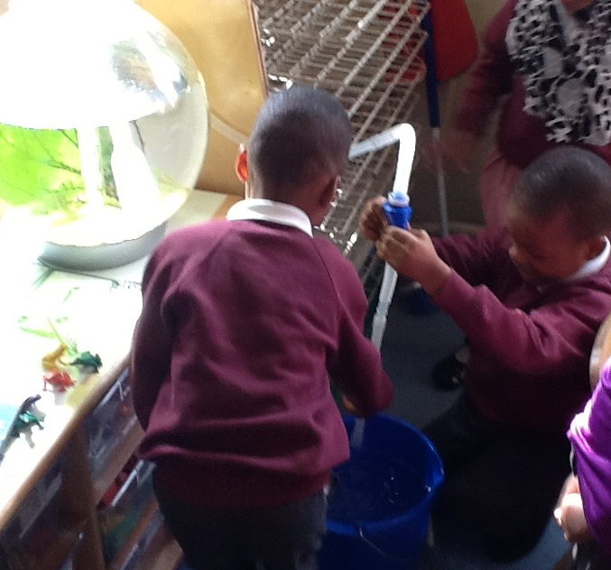
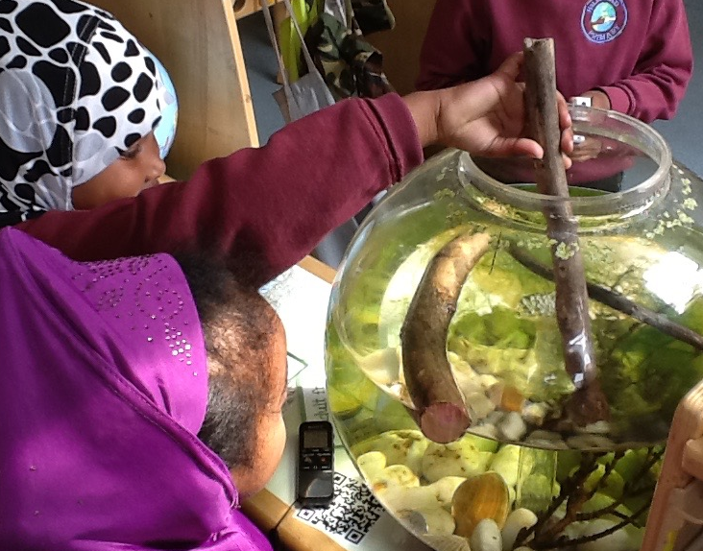
Ο κύκλος ζωής του βατράχου
Παιδιά ηλικίας 4-5 ετών
Τα παιδιά εφάρμοσαν το μοντέλο «δοκιμή και λάθος», αλλά χρειαζόταν να τους προτείνω πράγματα, όπως π.χ. να βρουν αδιάβροχα υλικά ή πράγματα που θα επέτρεπαν στους βατράχους να ανέβουν πάνω τους.
Αναπτύσσοντας το ταξίδι της μάθησης: Δραστηριότητα 4
Δραστηριότητα: Προετοιμασία για βατραχάκια
Τα παιδιά έκαναν αλλαγές στο περιβάλλον των μικρών βατράχων, εφαρμόζοντας τη γνώση τους ότι οι βάτραχοι αναπνέουν κανονικά και δημιουργώντας ένα βιότοπο κατάλληλο για την επιβίωση των γυρίνων και των μικρών βατράχων.
Μην αφαιρέσετε υπερβολικά πολύ νερό, γιατί οι γυρίνοι δεν θα μπορούν να κολυμπήσουν.
Πρέπει να αφαιρέσουμε νερό.
Δασκάλα: Αναρωτιέμαι τι πρέπει να αλλάξουμε για να μπορούν να ζουν στη δεξαμενή οι γυρίνοι και τα βατραχάκια μας.
Δασκάλα: Ίσως χρειαζόμαστε κάτι που να μην επιπλέει. Τι χρησιμοποιούμε για να βγούμε από το νερό;
Σκεπτικό: Σκοπός αυτής της δραστηριότητας ήταν να δοθούν στα παιδιά οι πόροι και οι ευκαιρίες να πάρουν τον έλεγχο και να απαντήσουν στις δικές τους ερωτήσεις. Ο ρόλος μου ήταν να τα στηρίξω κάνοντας προτάσεις και ερωτήσεις που ενίσχυαν τις δεξιότητες σκέψης τους κατά την επίλυση προβλημάτων που τα ίδια είχαν εντοπίσει και την ανάπτυξη συσχετισμών με ό,τι είχαν μάθει για την ανατομία των βατράχων.
Σε αυτό το σημείο τα παιδιά είχαν αυτοπεποίθηση για τις γνώσεις τους γύρω από τα βατραχάκια και σχεδίαζαν και προγραμμάτιζαν τις δικές τους έρευνες μέσω των ερωτήσεών τους. Η δραστηριότητα τόνισε τα κενά στη γνώση τους ως προς τα υλικά υποδεικνύοντας τα επόμενα βήματα στο σχεδιασμό.
Πρέπει να στέκονται κάπου για να φτάνουν στον αέρα. Πρέπει να σκεφτούμε κάτι γι'αυτό.

Slide 20
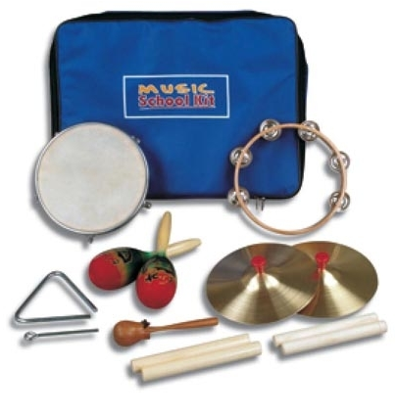
Αναπτύσσοντας το ταξίδι της μάθησης 1:
Σημείο αφετηρίας
Δραστηριότητα
Hχητικό παιχνίδι με μουσικά όργανα
Τα παιδιά κλείνουν τα μάτια και προσπαθούν να αναγνωρίσουν από ποιο μουσικό όργανο προέρχεται ο ήχος που ακούν.
Ήχοι γύρω μας
Παιδιά ηλικίας
6-7 ετών
Σκεπτικό: στόχος αυτής της δραστηριότητας ήταν να δώσει το έναυσμα για να αρχίσει η συζήτηση για τον ήχο
Όλα τα παιδιά συμμετείχαν και διασκέδασαν
Το παιχνίδι κερδίζει άμεσα το ενδιαφέρον των παιδιών
Κυρία Σ., το ταμπουρίνο έχει πιο δυνατό ήχο.
Επειδή ήταν λίγο περιορισμένοι οι ήχοι σε ό,τι υπήρχε στην ντουλάπα έπρεπε να το ανοίξουμε…

Slide 21
Αναπτύσσοντας το ταξίδι της μάθησης 3:
Αρχικές έρευνες
Σκεπτικό:
Ήταν μια ευκαιρία να παρατηρήσω το κίνητρο και την περιέργεια των παιδιών και τις επιστημονικές τους δεξιότητες, συγκεκριμένα τις δεξιότητες διατύπωσης ερωτήσεων και καταγραφής δεδομένων.
Δραστηριότητα: Μπορούν τα παιδιά να συλλέξουν και να καταγράψουν δεδομένα για τις έρευνές μας γύρω από τους σκελετούς;
Διαπιστώσαμε ότι υπάρχουν κενά στο σκελετό μας και συζητήσαμε στην τάξη πώς θα μπορούσαν να ερευνούν οι επιστήμονες.
Τα παιδιά παρατήρησαν και εξέτασαν σε ζεύγη ο ένας το σώμα του άλλου για να δουν τι θα μπορούσαν να μάθουν για τους σκελετούς ώστε να καλύψουν τα κενά. Τους ζήτησα να καταγράψουν τα ευρήματά τους σε έναν πίνακα μαρκαδόρου
.
Τα παιδιά άρχισαν να διατυπώνουν ερωτήσεις κατά τη διάρκεια της δραστηριότητας
Σκελετοί
Παιδιά
ηλικίας
7-8 ετών
Δεν τα συμβούλεψα για το πώς να καταγράψουν τα ευρήματά τους.
Η καταγραφή πήρε διάφορες μορφές από επί τόπου καταγραφή σε εξαιρετικά συστηματική καταγραφή.
Ήταν πραγματική αποκάλυψη για τα παιδιά το ότι είχαν τη δυνατότητα να χρησιμοποιήσουν τα χέρια τους για να κάνουν σωστή διερεύνηση!
Τα περισσότερα παιδιά πρότειναν αρχικά βιβλία και ipad
Οι ερωτήσεις αυτές οδήγησαν σε μια συζήτηση για τις διαδικασίες καταγραφής δεδομένων - γιατί καταγράφουμε, ο ρόλος του σχεδιασμού, πώς καταγράφουμε.
Ερωτήσεις δασκάλας:
Τι λείπει στους σκελετούς μας; Τι ξέρουμε;
Η τάξη μας ως επιστημονική κοινότητα χρειάζεται τώρα να βρει κάποια πεδία έρευνας.
Αν επρόκειτο να σκεφτείτε και να συμπεριφερθείτε σαν επιστήμονες τι θα κάνατε μετά;
Τα παιδιά συνεργάστηκαν και έκαναν παρατηρήσεις και μεταξύ τους.

Slide 22
Συζήτηση παραδειγμάτων από την τάξη
Εργαστείτε σε ομάδες των 4 ατόμων - 2 παραδείγματα για κάθε ομάδα
Ξεκινήστε σε ζεύγη με διαφορετικά παραδείγματα, μετά αλλάξτε
1. Διαβάστε πρώτα όλο το κείμενο για μια επισκόπηση του ταξιδιού της μάθησης.
2. Έπειτα σκεφτείτε τις παρακάτω ερωτήσεις:
Πώς εξελίχθηκαν οι έρευνες μέσα στο χρόνο; Πώς βασίστηκαν στις αντιδράσεις των παιδιών;
Τι ευκαιρίες λήψης αποφάσεων και δημιουργικότητας δόθηκαν στα παιδιά;
Τι τρόποι καταγραφής χρησιμοποιήθηκαν; Πώς στήριξαν τη μάθηση;
Με ποιους τρόπους στήριξε ο/η δάσκαλος/α το συσχετισμό διαφορετικών στοιχείων της διερεύνησης;
Notes:
You will not have time to read every element – but I suggest you skim through quickly at the start to gain a sense of the nature of the investigations and progress over time.

Slide 23
Είδη πρακτικής εργασίας
Βασικές δεξιότητες
Παρατήρηση
Αποτύπωση
Έρευνα
Είδη έρευνας
Διαλογή και ταξινόμηση
Αναζήτηση μοτίβου
Παρατήρηση μέσα στο χρόνο
Σύγκριση και έλεγχος μεταβλητών
Έρευνα με χρήση δευτερογενών πηγών

Slide 24
Διαφορετικοί ρόλοι μέσα στο χρόνο
Σημαντικά στοιχεία της διερεύνησης στην τάξη και οι διαφορετικές εκδοχές τους (Barrow, 2010, σελ. 3)
Ο/Η μαθητής/τρια θέτει μια ερώτηση
Η ερώτηση τίθεται από το/τη δάσκαλο/α
Σημαντικά στοιχεία | Εκδοχές
Ο/Η μαθητής/τρια ασχολείται με ερωτήσεις επιστημονικού χαρακτήρα | Ο/Η μαθητής/τρια θέτει μια ερώτηση | Ο/Η μαθητής/τρια επιλέγει ερώτηση, θέτει νέες ερωτήσεις | Ο/Η μαθητής/τρια συγκεκριμενοποιεί ή διασαφηνίζει την ερώτηση του/της δασκάλου, τα σχετικά υλικά ή την πηγή | Ο/Η μαθητής/τρια ασχολείται με την ερώτηση του/της δασκάλου, τα σχετικά υλικά και την πηγή
Ο/Η μαθητής/τρια δίνει προτεραιότητα στα αποδεικτικά στοιχεία για να απαντήσει τις ερωτήσεις | Ο/Η μαθητής/τρια καθορίζει τι είναι αποδεικτικό στοιχείο και το συλλέγει | Ο/Η μαθητής/τρια καθοδηγείται να συλλέξει ορισμένα δεδομένα | Ο/Η μαθητής/τρια λαμβάνει δεδομένα και πρέπει να τα αναλύσει | Ο/Η μαθητής/τρια λαμβάνει δεδομένα και μαθαίνει πώς να τα αναλύσει
Ο/Η μαθητής/τρια διατυπώνει εξηγήσεις με βάση τα αποδεικτικά στοιχεία | Ο/Η μαθητής/τρια διατυπώνει εξηγήσεις αφού συνοψίσει τα αποδεικτικά στοιχεία | Ο/Η μαθητής/τρια καθοδηγείται στη διαδικασία διατύπωσης εξηγήσεων με βάση τα αποδεικτικά στοιχεία | Ο/Η μαθητής/τρια λαμβάνει οδηγίες για πιθανούς τρόπους χρήσης των αποδεικτικών στοιχείων για τη διατύπωση εξηγήσεων | Ο/Η μαθητής/τρια λαμβάνει αποδεικτικά στοιχεία
Ο/Η μαθητής/τρια συσχετίζει τις εξηγήσεις με την επιστημονική γνώση | Ο/Η μαθητής/τρια εξετάζει ανεξάρτητα άλλους πόρους και τους συσχετίζει με εξηγήσεις | Ο/Η μαθητής/τρια καθοδηγείται προς τομείς και πηγές επιστημονικών γνώσεων | Ο/Η μαθητής/τρια λαμβάνει πιθανούς συσχετισμούς
Ο/Η μαθητής/τρια παρουσιάζει και αιτιολογεί ερμηνείες | Ο/Η μαθητής/τρια διατυπώνει λογικά επιχειρήματα για να παρουσιάσει εξηγήσεις | Ο/Η μαθητής/τρια καθοδηγείται στην ανάπτυξη της επικοινωνίας | Ο/Η μαθητής/τρια λαμβάνει αναλυτικές κατευθυντήριες οδηγίες για να βελτιώσει την επικοινωνία | Ο/Η μαθητής/τρια καθοδηγεί τα βήματα και τις διαδικασίες της επικοινωνίας
Περισσότερα……...................................................................Ποσοστό αυτοκαθοδήγησης μαθητή/τριας…….......................................................................Λιγότερα
Λιγότερα……..............................................................Ποσοστό καθοδήγησης από υλικό δασκάλου/ας…….............................................................Περισσότερα

Slide 25
Δημιουργικότητα στις φυσικές επιστήμες στην πρώιμη παιδική ηλικία
Creative Little Scientists (2014)
Notes:
Ορισμός της Δημιουργικότητας:
H σκόπιμη διαδικασία της φαντασίας η οποία παράγει πρωτότυπα και αξιόλογα αποτελέσματα για το μαθητή.
Ορισμός της Δημιουργικότητας στις Φυσικές Επιστήμες:
Η γένεση ιδεών και στρατηγικών ως άτομο ή ως κοινότητα, η κριτική επιχειρηματολογία μεταξύ αυτών και η παραγωγή αληθοφανών εξηγήσεων και στρατηγικών σύμφωνων με τα διαθέσιμα στοιχεία.

Slide 26
Πώς θα μπορούσαν τέτοιες προσεγγίσεις να ενισχύσουν τη δημιουργικότητα στη μάθηση;
Αίσθηση πρωτοβουλίας
Κίνητρο
Δυνατότητα να παράγουν κάτι νέο
Ικανότητα σύνδεσης όσων έχουν μάθει κατά τη διάρκεια των μαθημάτων με θέματα από άλλα μαθήματα
Φαντασία
Περιέργεια
Δυνατότητα να εργάζονται από κοινού
Δεξιότητες σκέψης
(Παράγοντες από το εννοιολογικό πλαίσιο)

Slide 27
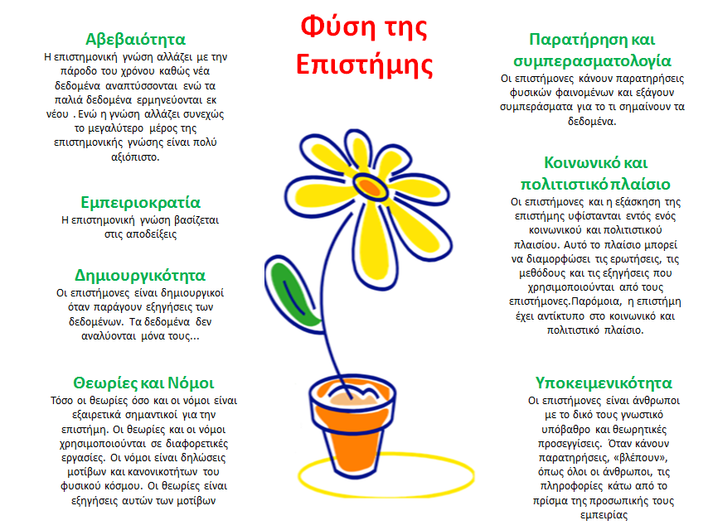
Η φύση της επιστήμης
Akerson et al (2011)
Notes:
Εμπειρική – βάσει αποδεικτικών στοιχείων
Προσαρμοστική – αλλάζει υπό το φως νέων δεδομένων/ερμηνειών νέων δεδομένων
Δημιουργική – περιλαμβάνει φαντασία και δημιουργικότητα
Υποκειμενική – επηρεάζεται από τη γνώση και την οπτική
Κοινωνικό και πολιτισμικό πλαίσιο – επηρεάζει και τις πρακτικές της επιστήμης και τον αντίκτυπο
Νόμοι (μοτίβα/κανονικότητα) και θεωρία (ερμηνεία)

Slide 28
Επιπτώσεις στο μελλοντικό σχεδιασμό
Σε ζευγάρια αναστοχαστείτε τα θέματα που συζητήθηκαν σε όλη την ενότητα:
Διευκρίνιση των διαφορετικών σκοπών των πρακτικών δραστηριοτήτων
Αναγνώριση των διαφορετικών τρόπων διεξαγωγής ερευνών ανάλογα με το διαφορετικό επιστημονικό περιεχόμενο
Παροχή ευκαιριών δημιουργικότητας και λήψης αποφάσεων στα παιδιά
Ο ρόλος του/της δασκάλου/ας στη στήριξη των διερευνητικών διαδικασιών και των δημιουργικών προδιαθέσεων
Προσδιορίστε 2-3 επιπτώσεις στη μελλοντική πρακτική σας και τυχόν περαιτέρω ζητήματα/ερωτήματα.

Slide 29
Αναστοχασμός του περιεχομένου και των προσεγγίσεων της ενότητας
Ανατρέξτε στην αρχή της ενότητας και στις διαφορετικές δραστηριότητες που πραγματοποιήσαμε.
Με ποιους τρόπους υποστήριξαν οι διάφορες δραστηριότητες την εξέλιξη του τρόπου σκέψης σας;
Σε ποιο βαθμό εκπληρώθηκαν οι στόχοι αυτής της ενότητας;
Συμπληρώστε τη φόρμα αξιολόγησης

Slide 30
Περισσότερες πληροφορίες
Creative Little Scientists
(Έργο του 7ου ΠΠ της ΕΕ 2011 – 2014)
Αρχές σχεδιασμού και πρότυπο υλικό βάσει επί τόπου έρευνας www.creative-little-scientists.eu
Creativity in Early Years Science Education
(Έργο της ΕΕ Erasmus+ 2014 – 2017)
Υλικό προγράμματος σπουδών και επιμόρφωσης για τη συνεχή επαγγελματική ανάπτυξη (CPD) των δασκάλων για την προώθηση δημιουργικών προσεγγίσεων στις φυσικές επιστήμες στην πρώιμη σχολική εκπαίδευση www.ceys‐project.eu

Slide 31

Ευχαριστώ!

Slide 32

Creativity in Early Years Science EDUCATION (2014-2017) www.ceys-project.eu
© 2017 CREATIVITY IN EARLY YEARS SCIENCE EDUCATION Consortium
This work is licensed under the Creative Commons Attribution-NonCommercial-NoDerivatives 4.0 International License. To view a copy of this license, visit http://creativecommons.org/licenses/by-nc-nd/4.0/.

